Slide 1
SEMINARIO DE ACTUALIZACIÓN · IFTS N.º 18
Análisis de sentimientos
de opiniones sobre películas
Comparación de modelos preentrenados y despliegue de una aplicación web
Lucas Suárez · Eric Silvestri · Walter Willich
Ciclo lectivo 2026 · Entrega: 16 de octubre
tp-integrador-sentimientos.streamlit.app

Slide 2
01 · OBJETIVO
¿Qué problema resolvemos?
ENTRADA
PROCESAMIENTO
SALIDA
Una opinión breve escrita por el usuario.
Un modelo preentrenado analiza el texto.
Etiqueta de sentimiento y puntaje del modelo.
¿Por qué es difícil?
Lo que nos dificultó fue que el lenguaje no siempre es literal, muchas frases están compuestas de ironía, negaciones, jerga, frases que mezclan opiniones, y esto puede confundir al modelo.
TP Integrador · Análisis de sentimientos · IFTS N.º 18
2

Slide 3
02 · METODOLOGÍA
Dos modelos
DistilBERT (version mas rapida de Bert ajustada especificamente para clasificacion de sentimientos utilizando el data set SST-2)
XLM-RoBERTa (es una versión avanzada y multilingüe de la arquitectura roberta, entrenado y ajustado con un dataset de publicaciones de Twitter multilingües)
Procesamiento Bidireccional Simultáneo: No leen de izquierda a derecha de forma aislada.
Mecanismo de Atención: Analizan todas las palabras de la frase juntas para entender el significado exacto según el contexto que las rodea.
-Clasificación binaria: positivo / negativo.
-Idioma Ingles
Procesamiento Bidireccional Simultáneo: No leen de izquierda a derecha de forma aislada.
Mecanismo de Atención: Analizan todas las palabras de la frase juntas para entender el significado exacto según el contexto que las rodea.
-Puede devolver: positivo / neutral / negativo.
-Multilingüe.
Bert, es una arquitectura de red neuronal desarrollada por Google, enfocada en el procesamiento de textos
Roberta, es una arquitectura de red neuronal desarrollada por meta Facebook, enfocada en el procesamiento de textos
TP Integrador · Análisis de sentimientos · IFTS N.º 18
3

Slide 4
03 · RESULTADOS
Resultados de la comparación
DistilBERT
XLM-RoBERTa
6 de 8 aciertos · 75 %
6 de 8 aciertos · 75 %
Casos que muestran las limitaciones
Frase | Esperado | DistilBERT | XLM-R
“Yeah, great movie... I almost fell asleep.” | Negativo | Negativo ✓ | Positivo ✗
“This movie was sick!” | Positivo | Negativo ✗ | Negativo ✗
“Meh.” | Neutral | Negativo ✗ | Neutral ✓
Decidimos avanzar con DistilBERT, ya que clasifica solamente positivo o negativo y esta enfocado en un solo lenguaje
TP Integrador · Análisis de sentimientos · IFTS N.º 18
4

Slide 5
04 · IMPLEMENTACIÓN
Pipeline: inferencia local y tiempos
Primera ejecución
DistilBERT · 8 frases
XLM-R · 8 frases
Utilizamos pipeline de la librería Transformers.
El pipeline recibe directamente el texto ingresado por el usuario y en conjunto con el data set corpus sst2 4 y al modelo, el sistema web devuelve una estructura de datos lista para usar
0,3697 s total
0,0462 s promedio por frase.
0,6581 s total
0,0823 s promedio por frase.
¿Qué devuelve pipeline?
El modelo Retorna una lista que contiene un diccionario. Para extraer el resultado en Python, se accede a las claves con: resultado[0]["label"] para obtener la etiqueta (ej. POSITIVE o NEGATIVE). Resultado[0]["score"] para obtener el puntaje o probabilidad de confianza.
Las mediciones dependen del entorno y no son una garantía de rendimiento en producción.
TP Integrador · Análisis de sentimientos · IFTS N.º 18
5

Slide 6
05 · PRUEBAS Y DIAGNÓSTICO
InferenceClient y errores reales
InferenceClient · HTTP 402
Otros errores
El proveedor indicó que no quedaban créditos de inferencia, por eso no pudimos completar la solicitud ni medir una
latencia remota válida.
Problemas de carga/tokenizador en un checkpoint inicial; HTTP 401 al validar credenciales; rechazo GH013 por detección de tokens en el historial de GitHub.
Decisión
Elegimos pipeline para la aplicación porque ejecuta el modelo en el entorno de Streamlit y no depende de créditos de un proveedor remoto. A cambio, requiere memoria y recursos suficientes para cargar los pesos.
Los tokens son credenciales: no deben guardarse en el código ni publicarse en el repositorio.
TP Integrador · Análisis de sentimientos · IFTS N.º 18
6

Slide 7
06 · APLICACIÓN
Arquitectura y despliegue
1 · Usuario
2 · Streamlit Cloud
3 · Hugging Face Hub
Escribe una opinión desde el navegador.
Ejecuta app.py y calcula la predicción.
Aloja los pesos que se descargan al iniciar.
¿Por qué Streamlit Community Cloud?
Permite publicar una interfaz Python conectada al repositorio de GitHub.
Render y Hugging Face Spaces son alternativas; se deben comparar memoria, arranque en frío, cuotas y límites.
El primer acceso puede tardar por el arranque o la descarga del modelo.
TP Integrador · Análisis de sentimientos · IFTS N.º 18
7

Slide 8
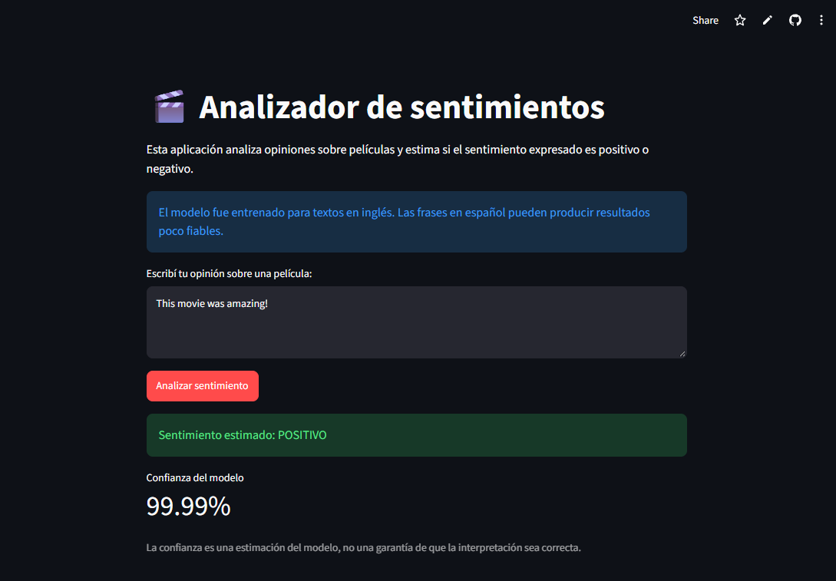
07 · CIERRE
Conclusiones y próximos pasos
Qué logramos
Qué aprendimos
Qué falta
Comparamos dos modelos, inspeccionamos salidas, medimos inferencia y desplegamos una app.
Una etiqueta y un score no garantizan comprensión de ironía, jerga o frases mixtas.
Ampliar la muestra, probar más condiciones y medir memoria, latencia y concurrencia.
Aplicación publicada
tp-integrador-sentimientos.streamlit.app
Repositorio GitHub
github.com/Lukit4as/portfolio-seminario
Conclusión: el contexto importa; el score no garantiza una interpretación correcta.
TP Integrador · Análisis de sentimientos · IFTS N.º 18
8

Slide 9
SEMINARIO DE ACTUALIZACIÓN · IFTS N.º 18
FIN
TP Integrador · Análisis de sentimientos · IFTS N.º 18

